Slide 1
Успех каждого ребенка

Slide 2
Успех каждого ребенка
Региональный проект «Успех каждого ребенка» направлен на достижение цели национального проекта «Образование» по воспитанию гармонично развитой и социально ответственной личности на основе духовно-нравственных ценностей народов Российской Федерации, исторических и национально-культурных традиций.

Slide 3
Ступени успеха

Slide 4
НАПРАВЛЕННОСТИ
Социально-
гуманитарная
Техническая
Естественнонаучная
Туристско-
краеведческая
Физкультурно-
спортивная
Художественная

Slide 5
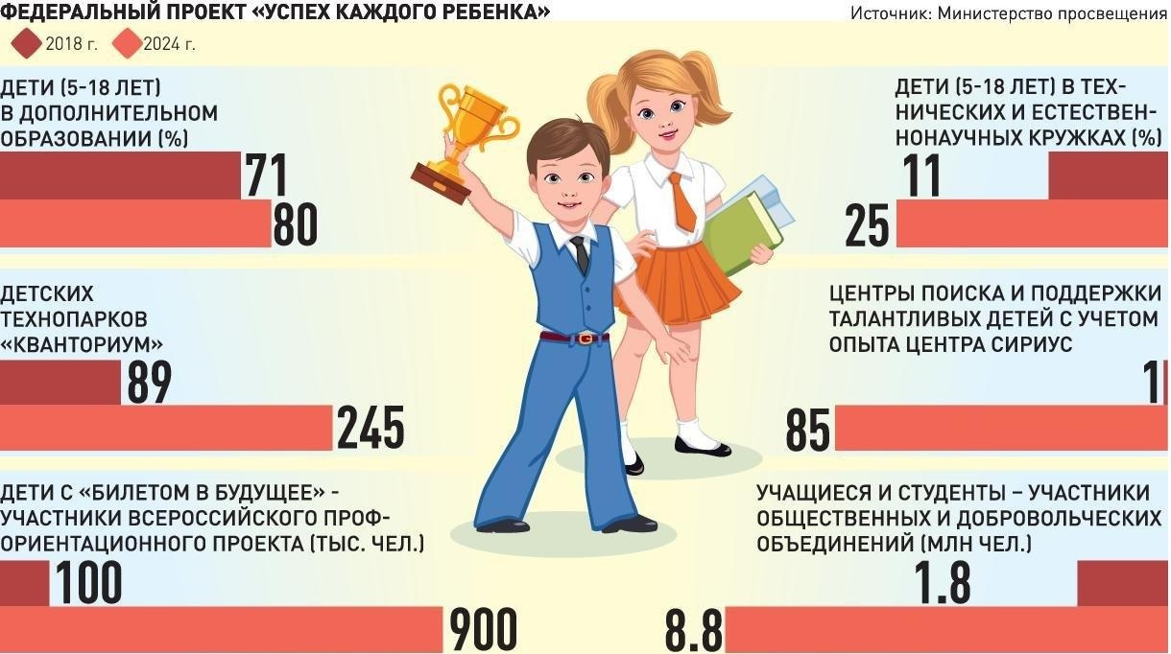
Успех каждого ребенка

Slide 6
Естественнонаучная направленность — сфера дополнительного образования детей, в рамках которой создаются условия для углубленного изучения учебных предметов образовательной области «естествознание».
Успех каждого ребенка

Slide 7
Успех каждого ребенка
Техническая направленность. Дополнительные образовательные программы технической направленности
ориентированы на развитие интереса детей к инженерно-техническим и информационным технологиям, научно-исследовательской и конструкторской деятельности.

Slide 8
Успех каждого ребенка
Художественная направленность.
Ориентирована на развитие творческих способностей детей в различных областях искусства и культуры, передачу духовного и культурного опыта человечества, воспитание творческой личности, получение обучающимися основ будущего профессионального образования.

Slide 9
Успех каждого ребенка
Физкультурно-спортивная направленность.
Включает общую физическую подготовку обучающихся, оздоровление детей средствами физической культуры, спорта, развитие их двигательных качеств, ловкости, быстроты и силы, привитие им потребности к физическому совершенствованию, здоровому образу жизни.

Slide 10
Успех каждого ребенка
Туристско-краеведческая направленность.
Предусматривает организацию деятельности с детьми в условиях природной среды, работу с объектами культурного и природного наследия.

Slide 11
Успех каждого ребенка
Социально-гуманитарная направленность.
Основная цель- это формирование готовности к самореализации детей в системе социальных отношений на основе формирования нового уровня социальной компетентности и развития социальной одаренности.

Slide 12
Спасибо за внимание!

Slide 13
Скачано с www.znanio.ru

